Slide 1
Конкурс «МАН-Юніор Дослідник» за номінацією «Історик-Юніор»
Тема проєкту:
БЕРЕГИНЯ РОДУ – ШВЕЙНА МАШИНКА СВІТОВОГО БРЕНДУ «ЗІНГЕР» ВИПУСКУ 1908 РОКУ – ПАНСЬКИЙ ПОДАРУНОК.
прізвище, ім’я та по батькові автора проєкту - Косенко Дмитро Денисович;
номер контактного телефону: +380506122084;
електронна адреса dimk38711@gmail.com ;
місце проживання - м. Курахове, проспект Миру буд.14 кв.21, Покровський район, Донецька область;
найменування навчального закладу - Курахівський заклад загальної середньої освіти І-ІІІ ступенів №1 Курахівської територіальної громади Покровського району Донецької області;
клас - 8Б ;
керівник проєкту - Мунтян Тетяна Володимирівна, учитель історії Курахівського закладу загальної середньої освіти І-ІІІ ступенів №1 Курахівської територіальної громади Покровського району Донецької області;
мета дослідження: Визначити у себе в родині цікавий предмет, описати його історію, походження і те, як цей артефакт потрапив до сім’ї;
завдання, які необхідно виконати, для досягнення мети:
Розпитати рідних про наявність у родині цікавих артефактів.
Довідатися, звідки предмет з’явився у родині.
Записати інформацію, почерпнуту із спілкування.
Описати предмет, спираючись на розповіді рідних.
Описати предмет, використовуючи дані з Інтернету.
Визначити, яке значення має даний артефакт для родини.

Slide 2
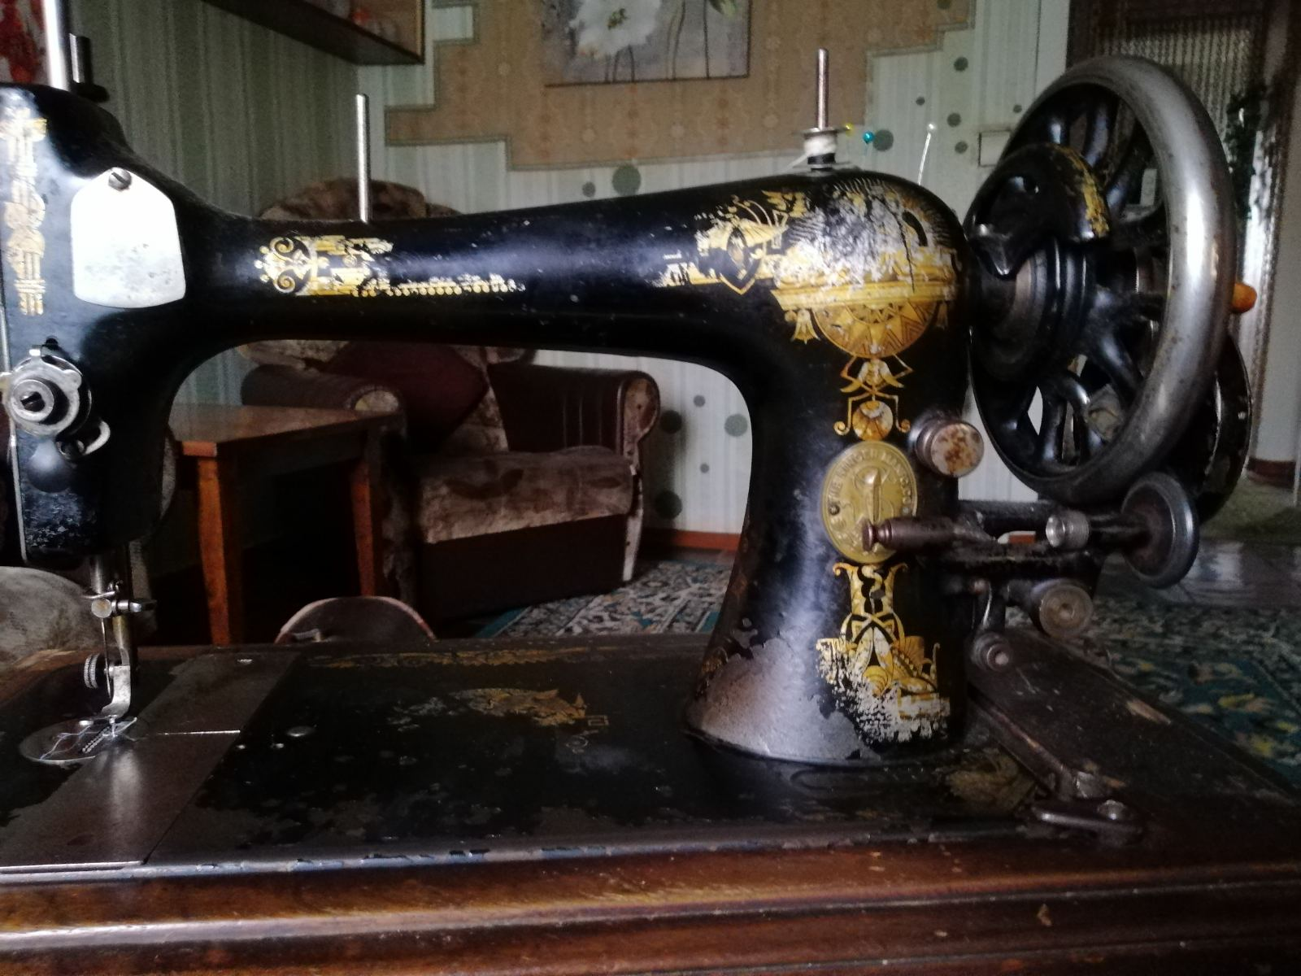
БЕРЕГИНЯ РОДУ – ШВЕЙНА МАШИНКА СВІТОВОГО БРЕНДУ «ЗІНГЕР» ВИПУСКУ 1908 РОКУ

Slide 3
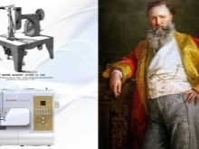
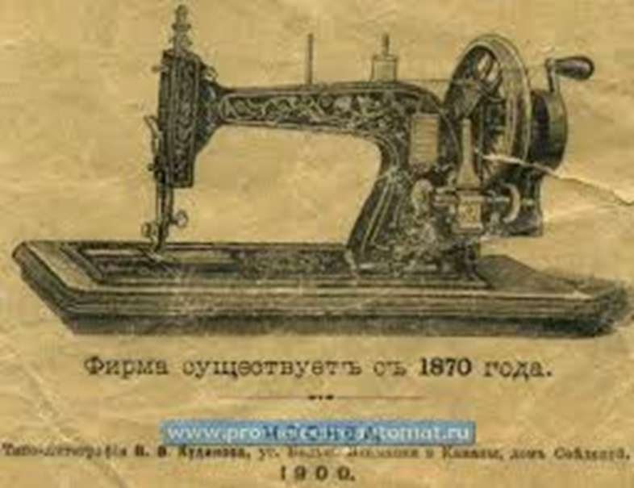
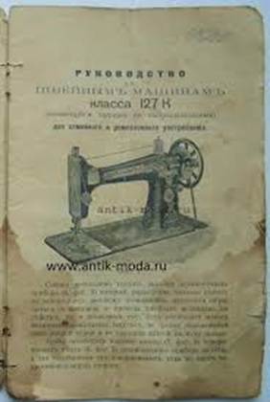
Трохи історії.
У 1850 році в Нью-Йорку американський винахідник Ісаак Зінгер знайомиться з конструктором Орсоном Фелпсом, який створював швейні машинки з круговим рухом голки. Ісаак був вражений таким винаходом, але все ж вирішив удосконалити модель. Зінгер винайшов механізм, завдяки якому голка рухалася вгору – вниз, а не по колу, який ліг в основу роботи всіх швейних машинок. З часом він заснував свою компанію з виробництва машинок, яка була названа на честь його імені – Зінгер.
Творець знаменитої машинки –
американський винахідник
Ісаак Зінгер

Slide 4
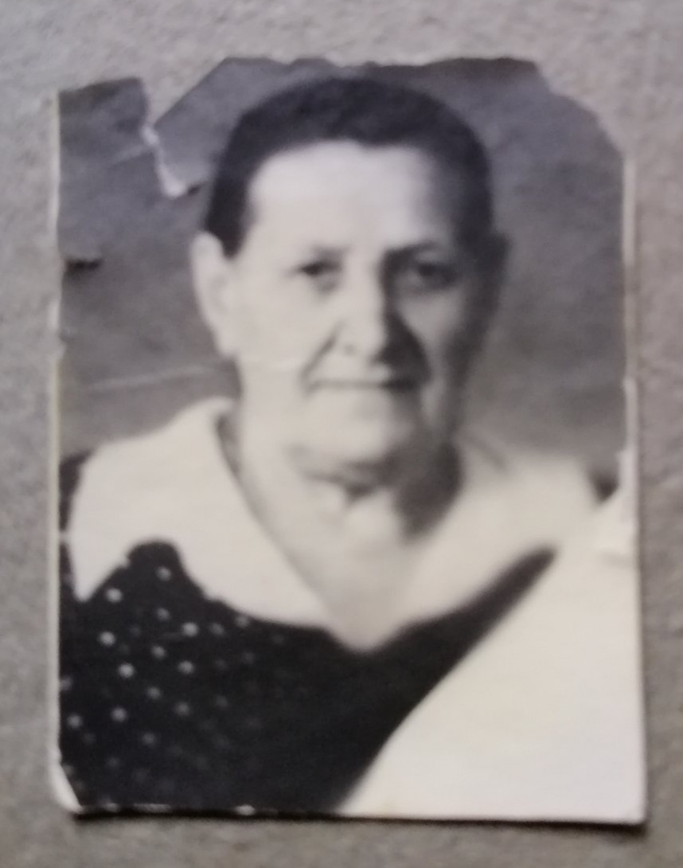
Трохи живої історії, яку мені повідала моя бабуся
Бабуся моєї бабусі –
Тетяна Родіонівна Гавриш.
Народилася 11.01.1894 року в Україні. Точне місце невідоме. Родичі проживали в с.Роя. Мама рано померла, а мачуха незлюбила пасербицю, бо сім’я жила бідно, крім неї було ще четверо своїх дітей, які теж погано до неї ставилися. В 13 років Тетяна пішла до панів у найми доглядати їхню дитину. За цю роботу пани платили їй якісь кошти, а Тетяна все віддавала мачусі. Йшов час, паненя підросло, і в 16 років наймичка стала допомагати на кухні. Згодом працьовита дівчина стала кухаркою. Панночці подобалися завзяття та відданість Тетяни роботі, і вона добре ставилася до дівчини.
Природна цікавість дівчини проявилася у спостереженні за панною через щілину кімнатних дверей, де та сиділа за шитвом на машинці. Ой, як же хотіла Тетяна теж покрутити чарівну ручку агрегата, та почути приємне його дзеленькання! Але то були лише мрії.
Вечорами молодь виходила на гуляння. Там і познайомилася Тетяна з хлопцем, який з Орловщини приїхав на заробітки на шахти.
А в 1915 році вони одружилися.

Slide 5
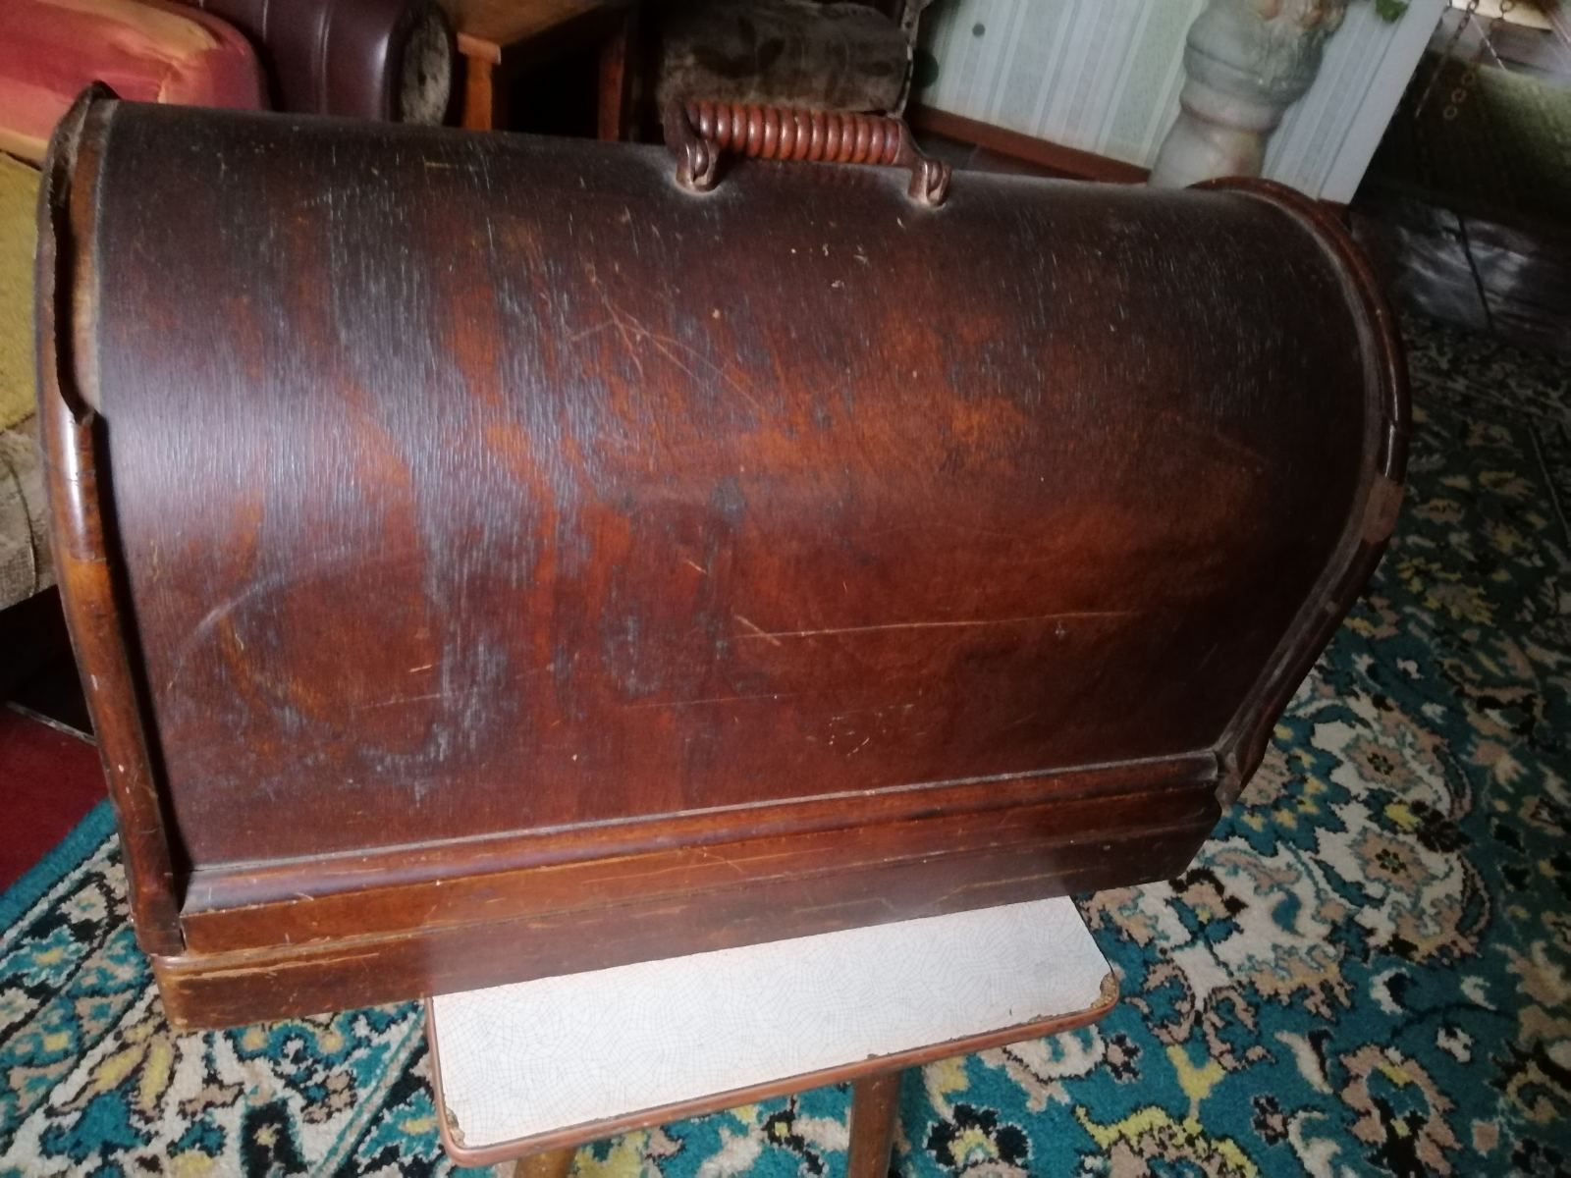
Історія має свою інтригу –
на весілля панна подарувала Тетяні її мрію – ту саму швейну машинку, від якої у дівчини затамовувався подих. Панна дуже шанувала працьовиту, віддану та добру дівчину, тому зробила їй такий цінний подарунок.
Тетяна швидко опанувала шиття на машинці. Чого тільки вона на ній не шила – і сукні, і костюми, і навіть бурки – такі ватні валяночки! Машинка працювала відмінно – бо це ж саме та знаменита Зінгер!

Slide 6
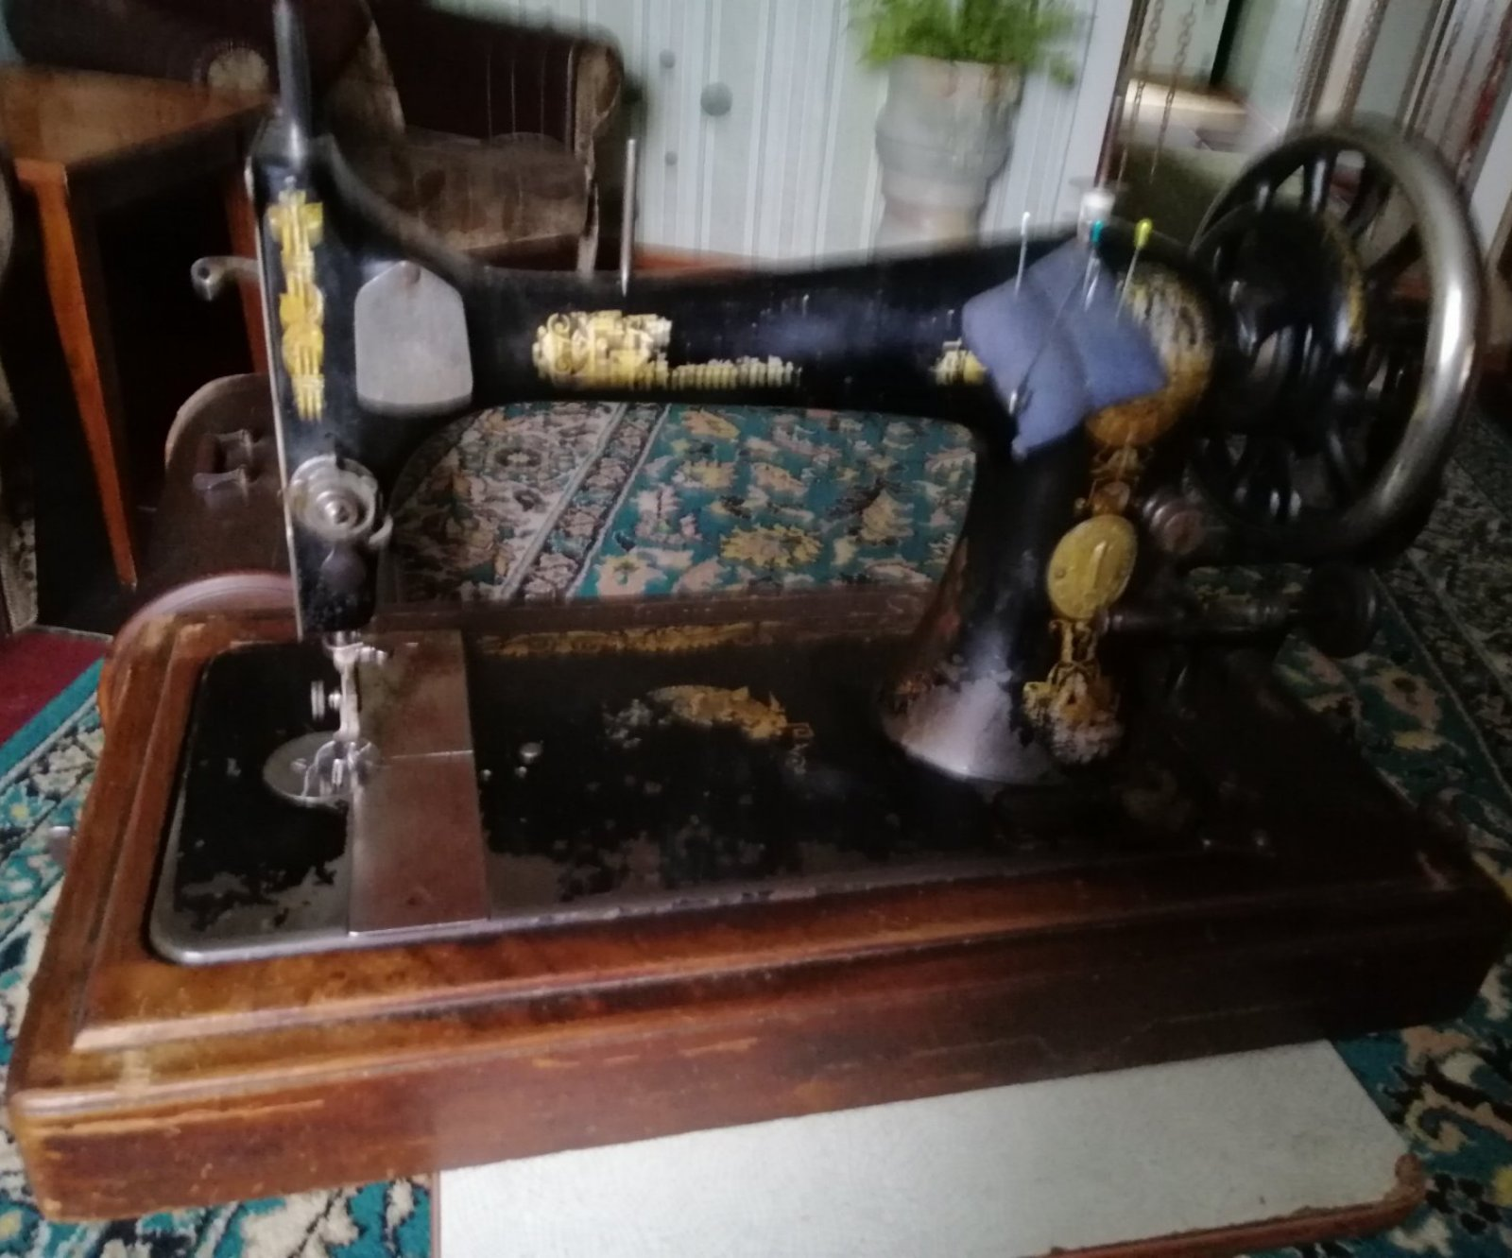
РОДУ БЕРЕГИНЯ
Машинка виручала родину у найскрутніші часи. Про те, щоб її продати, не було не те, що мови, а навіть думки.
Вона переходила в спадщину, а тепер на ній шиє моя бабуся.
Це пам’ять про наш рід. Це берегиня нашої родини з 1915 року.

Slide 7
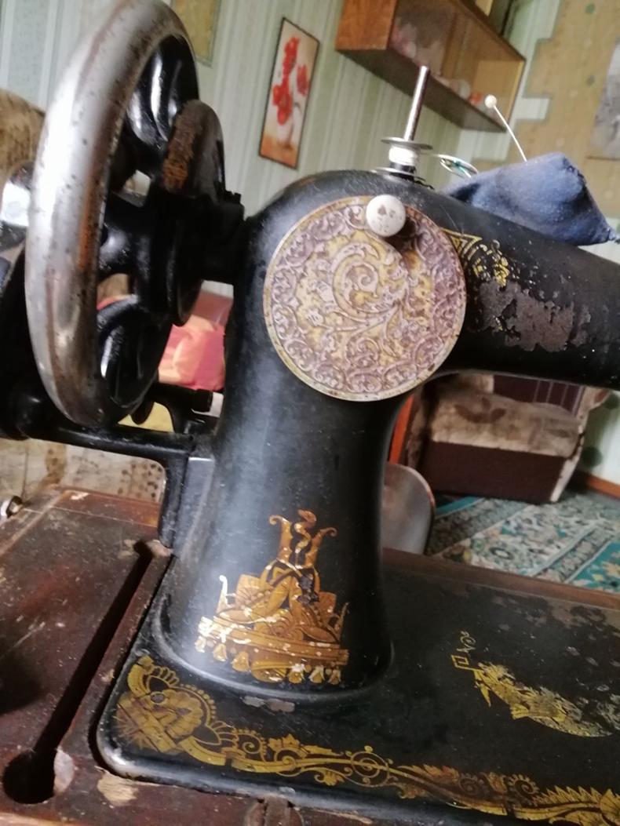
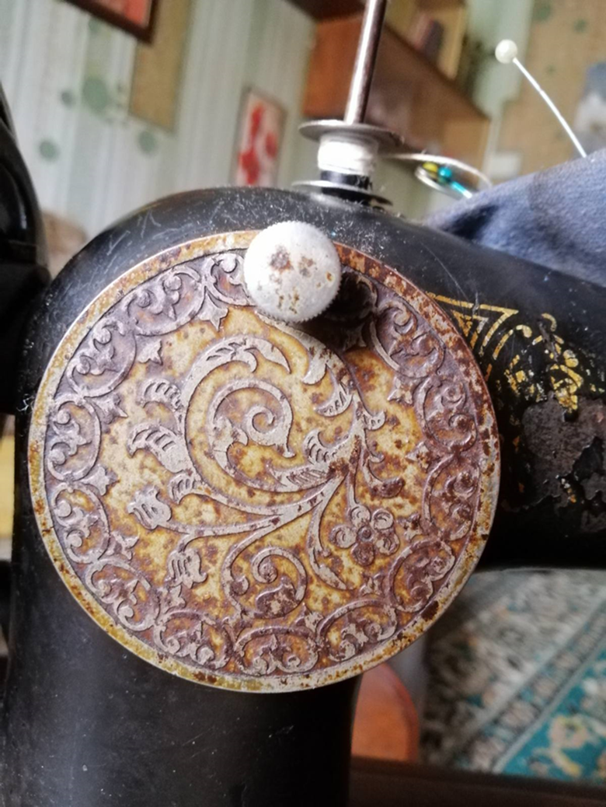
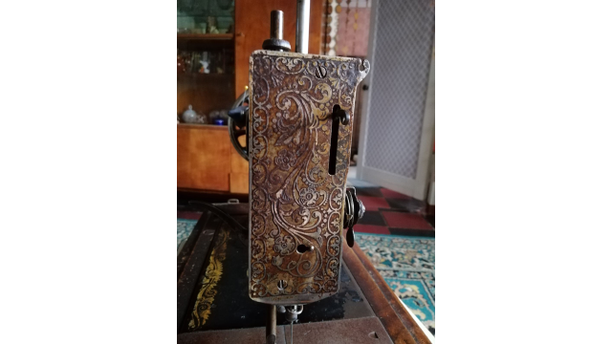
Кожна машинка, зібрана на заводі Зінгер, – це шедевр. Не в сенсі, що вона зроблена з ексклюзивних, що не мають аналогів деталей, але частка унікальності в кожній з них була присутня. Серед сучасних моделей таких не знайти. Нинішні швейні машини, корпус яких виготовлений з пластику, легші і функціональніші, але виглядають вони всі однаково.
Розквіт виробництва фабрики Singer випав якраз на той період, коли в моду увійшов стиль модерн. Отже, на виробах того часу це помітно відбилося. Кожна з моделей була прикрашена фірмовими вензелями.

Slide 8
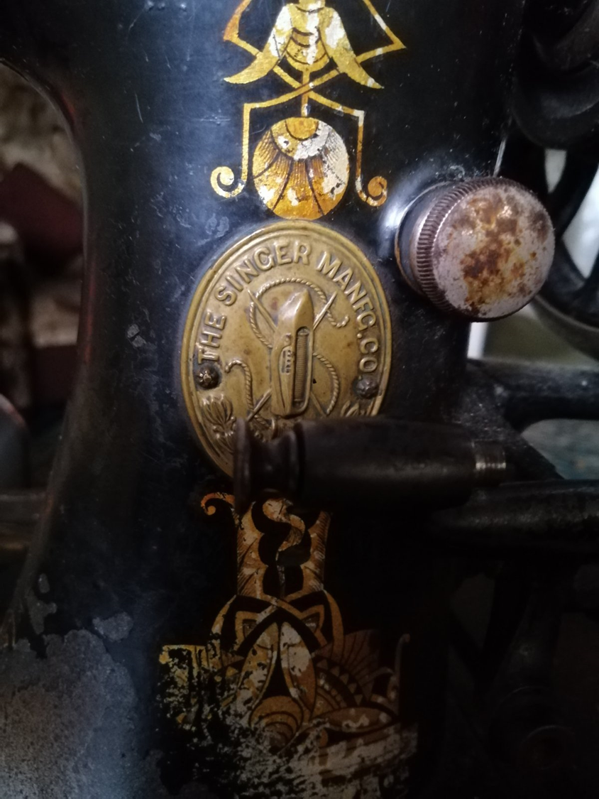
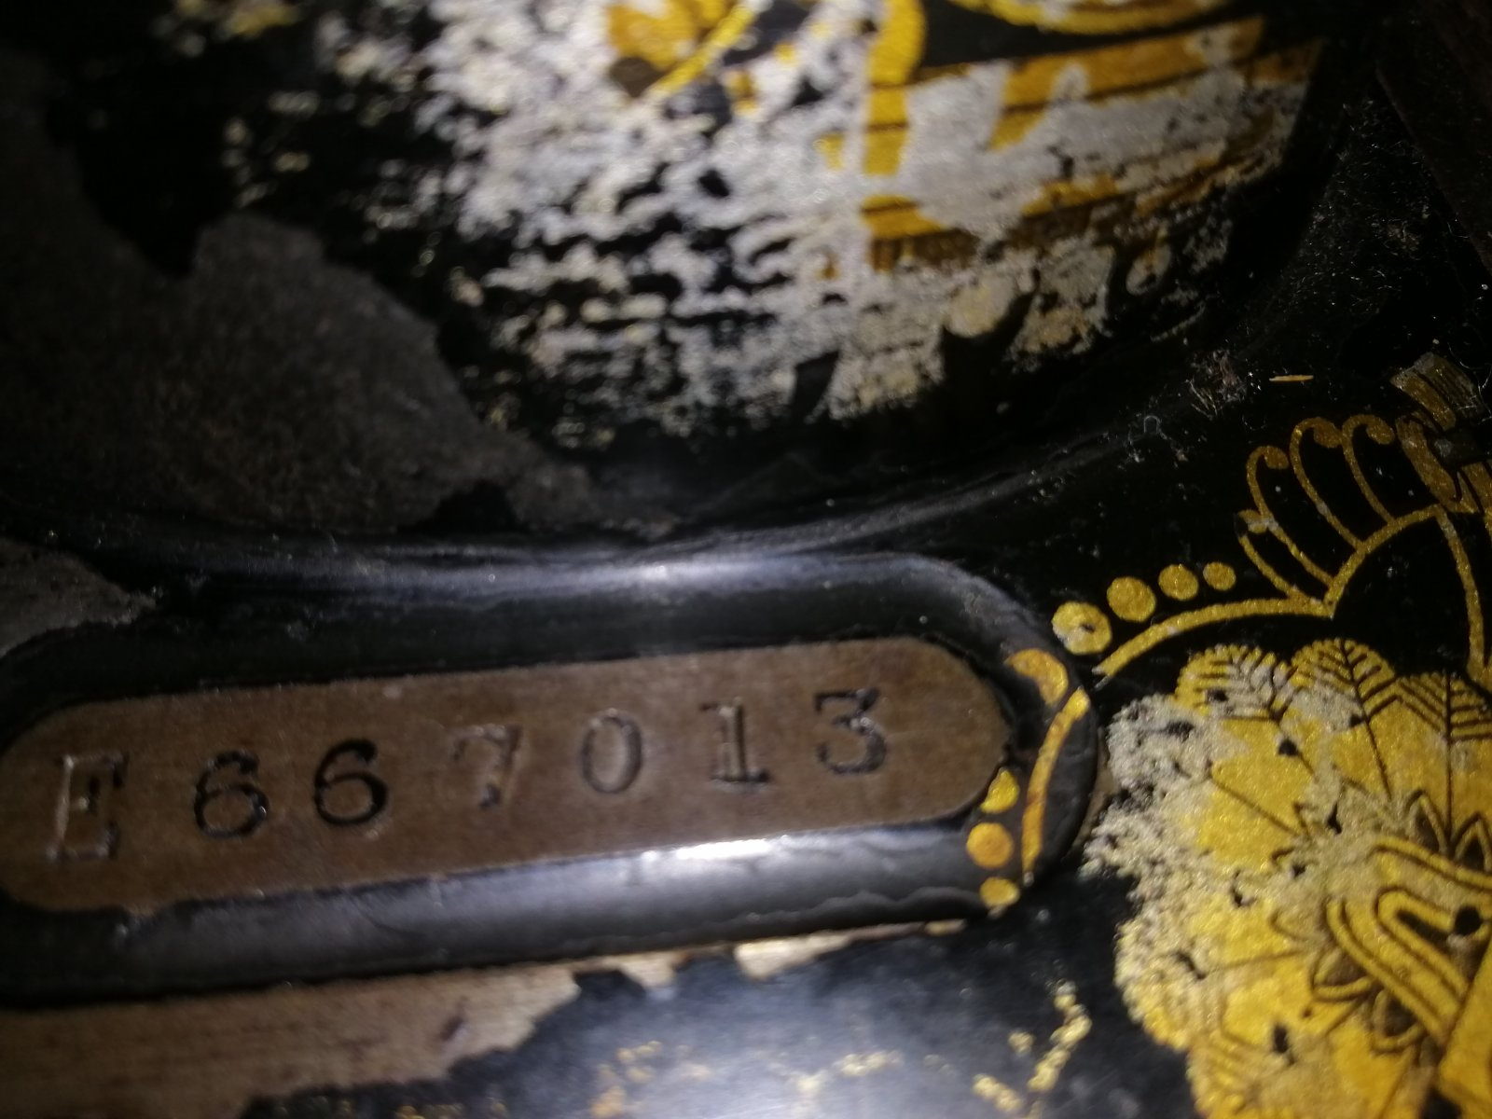
Пошукова робота щодо року випуску машинки та справжності, що вона належить саме знаменитому бренду
На кожній з моделей обов’язково присутня назва торгової марки– овальна мідна табличка з написом “Тне Singer Manfg Co” і унікальний серійний номер.

Slide 9
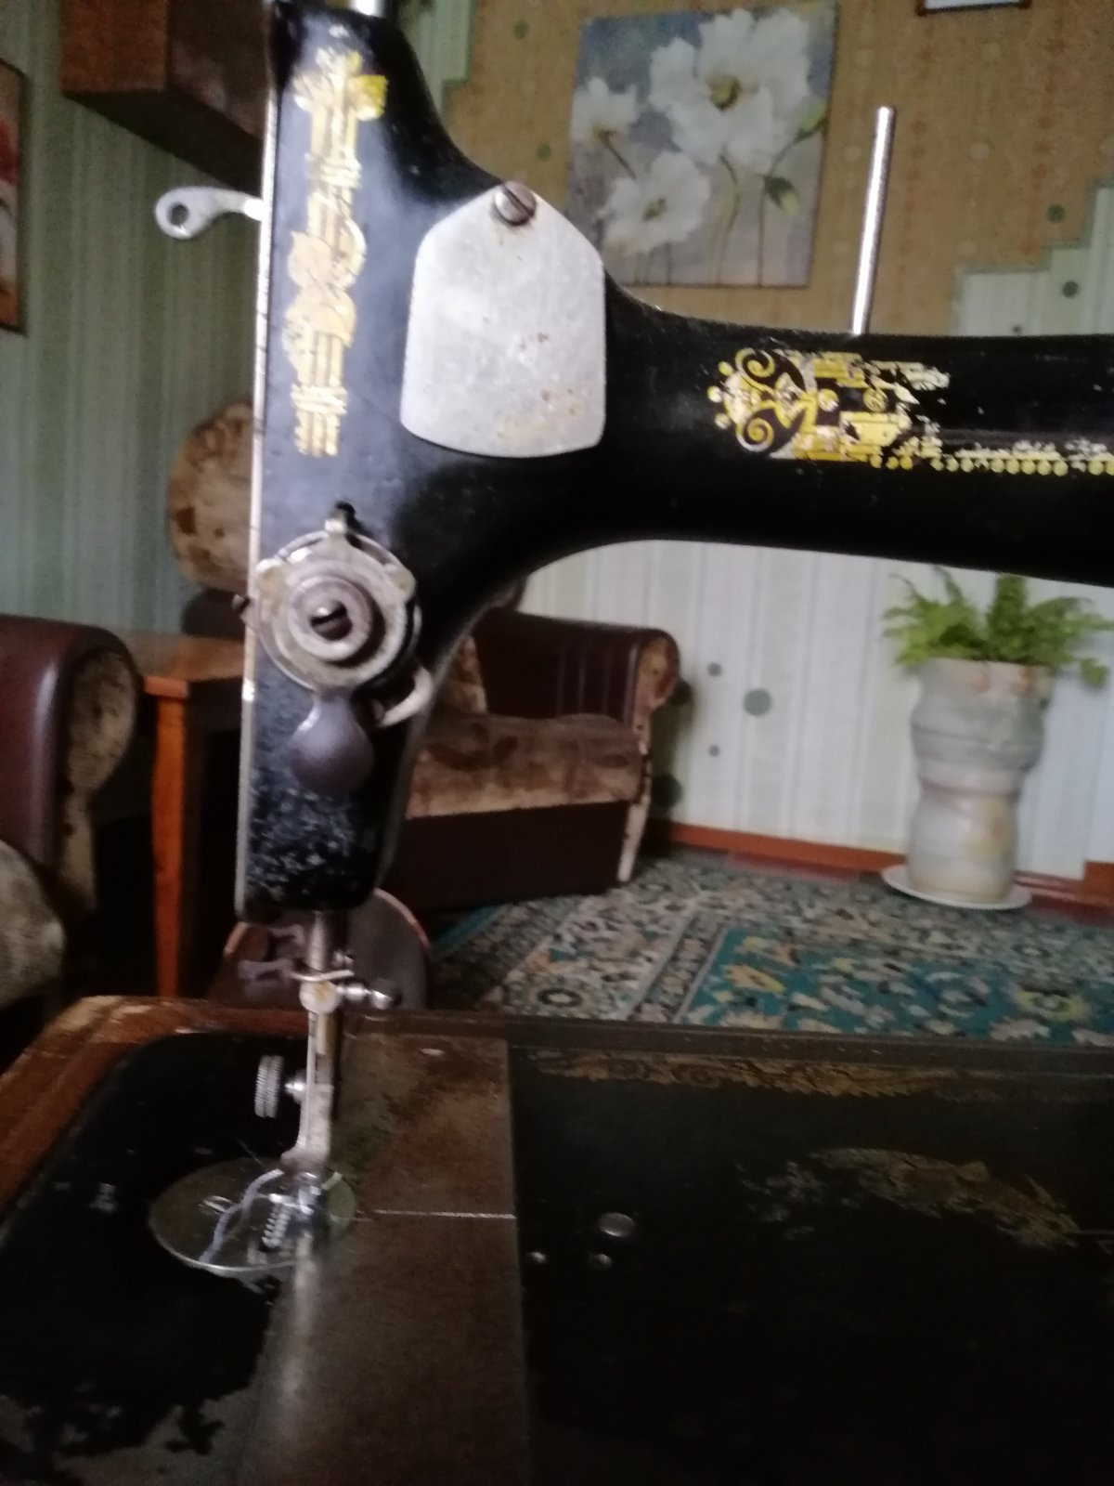
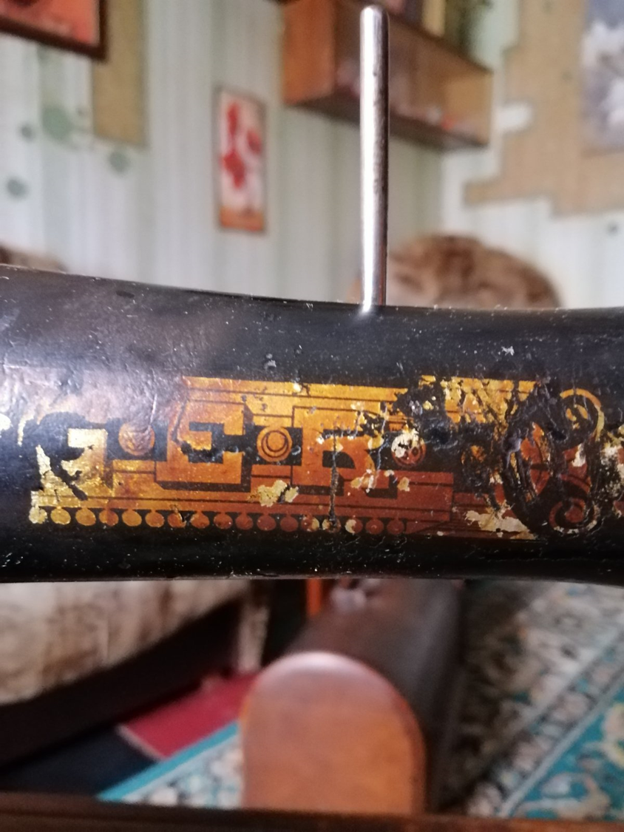
Багато сперечаються, стверджуючи, що справжність швейної машини можна визначити за її назвою, вірніше за першою буквою. Оригінальна назва пишеться саме Singer, тому що буква «S» німецькою мовою звучить як «З».
Варіант швейної машинки Zinger випускався у Німеччині (дочірнє підприємство американської фірми).

Slide 10

Отже, гарантією достовірності іменитого бренду є наявність пластини з вибитим серійним номером. При цьому він може складатися як із одних цифр, так і в поєднанні з буквами.
Знаючи букви серійного номера, можна визначити місце виготовлення моделі, а цифри розкажуть про дату цієї події.
https://porady.co.ua/yak-viznachiti-r-k-vipusku-shveyno-mashini-singer-za-ser-ynim-nomerom-24-foto-yak-perev-riti-c-nn-st-nozhniy-mashinki-de-vkazaniy-nomer-model/
Дізнатися достовірну інформацію про будь-яку необхідну модель можна, зайшовши на офіційний сайт компанії. На ньому зберігаються відомості про всі виготовлені коли-небудь примірники швейних машин. Зручна навігація сайту дозволить швидко пробити потрібні дані, вони представлені в таблиці.
Мій пошук привів до таких результатів: машинка є справді бренду Singer, а випущена була 1908 року, про що говорять буква Е та цифри 667013 серійного номеру.

Slide 11
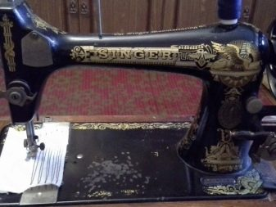
Нерозгадані таємниці Зінгера
Про машинки Зінгер ходить багато різноманітних чуток, які на початку 2000-х призвели до того, що всі стали переривати бабусині комори і горища в пошуках старих, раритетних моделей.
Найпопулярніші версії були наступні.
Корпус із золота. Цей міф заснований на тому, що відразу після революції дворяни, які іммігрували в Європу, переплавляли золоті прикраси або предмети і надавали зливку обрису швейної машини. Далі слідувало фарбування та нанесення всіх розпізнавальних знаків фабрики «Зінгер».
У внутрішніх деталях є платина. Метал цей не тільки міцний, але і дорогий. Якби він використовувався при виробництві, це значно б вплинуло на собівартість моделей.
Деякі елементи виробу містять червону ртуть. Це взагалі фантастична історія, так як багато хто не знає, чи існує вона насправді і для чого потрібна.
Щасливий номер. Ця легенда свідчить про те, що компанія-виробник обіцяла вручити 1 мільйон доларів власнику машинки з певним серійним номером. Ходив слух, що нібито така модель була зроблена в кінці ХІХ століття і куплена кимось у Росії.
Вся ця інформація є як не підтвердженою, так і не спростованою, тому кожен має право самостійно зробити висновки.
А наша родина буде передавати цю родову БЕРЕГИНЮ у спадщину наступним поколінням разом з її непростою історією, пам'ятаючи безсмертний вислів М. Т. Рильського: «Хто не знає свого минулого, той не вартий майбутнього, хто не відає про славу своїх предків, той сам не вартий пошани».

Slide 12
Використані джерела.
https://porady.co.ua/yak-viznachiti-r-k-vipusku-shveyno-mashini-singer-za-ser-ynim-nomerom-24-foto-yak-perev-riti-c-nn-st-nozhniy-mashinki-de-vkazaniy-nomer-model/
http://yak-prosto.com/yak-diznatisya-rik-vipusku-mashinki-zinger/
https://singerco.com/support/machine-serial-numbers/double-letter
https://provse.te.ua/2017/04/za-shvejnymy-mashynkamy-polyuyut-antykvary-schob-otrymaty-miljon-dolariv/
https://doma-aroma-biz.ru/uk/istoriya-i-stoimost-shveinyh-mashinok-zinger-kak-opredelit-god/

